Slide 1
Сочинение
на ЕГЭ по русскому языку

Slide 2
СТРУКТУРА РАБОТЫ
1. ПРОБЛЕМА в предложенном тексте = вопрос, над которым задумывается автор
2. КОММЕНТАРИЙ К ПРОБЛЕМЕ
  Пример 1 из предложенного текста (иллюстрация к проблеме)
  Пояснение к примеру 1 («мы видим», «читатель понимает», «автор подчеркивает», «становится ясно», «здесь важно» и т. д.)
  Пример 2 из предложенного текста (иллюстрация к проблеме)
  Пояснение к примеру 2
  Как ЛОГИЧЕСКИ связаны пример 1 и пример 2?
  Анализ связи: ПОЧЕМУ они связаны именно так? (ЗАЧЕМ автору именно такая связь?)
  3. ПОЗИЦИЯ АВТОРА по проблеме = ответ на поставленный вопрос
  4. МОЕ ОТНОШЕНИЕ к позиции автора (согласен/не согласен; считаю, что автор прав/не прав) + МОЕ ОБОСНОВАНИЕ этого отношения (почему я с ним согласен/не согласен?)
  5*. Если нужно - заключение
1 б
6 б
1 б
1 б
+ 16 баллов за грамотность и остальное

Slide 3
Вся структура следует из критериев оценивания!
К4 | Отношение к позиции автора по проблеме исходного текста
 | Отношение (согласие или несогласие с автором текста) к позиции автора исходного текста сформулировано и обосновано | 1
 | Отношение (согласие или несогласие с автором текста) к позиции автора исходного текста не сформулировано и не обосновано. ИЛИ Формулировка и обоснование отношения (согласие или несогласие с автором текста) к позиции автора исходного | 0
 | текста не соответствуют сформулированной проблеме. ИЛИ мнение экзаменуемого заявлено лишь формально (например, «Я согласен/не согласен с автором») | 0
Обратите внимание! В критериях нет ничего
об «обязательных» аргументах из литературы или примерах из жизни. Подойдет ЛЮБОЕ обоснование!

Slide 4
Как выучить
структуру сочинения?

Slide 5
Не надо учить!
Она есть
в формулировке задания!

Slide 6
27. Напишите сочинение по прочитанному тексту.
Сформулируйте одну из проблем, поставленных автором текста. Прокомментируйте сформулированную проблему.
Включите в комментарий два примера-иллюстрации из прочитанного текста, которые,
по Вашему мнению, важны для понимания проблемы исходного текста (избегайте чрезмерного цитирования).
Дайте пояснение к каждому примеру-иллюстрации.
Укажите смысловую связь между примерами-иллюстрациями и проанализируйте её.
Сформулируйте позицию автора (рассказчика).
Сформулируйте и обоснуйте своё отношение к позиции автора (рассказчика) по проблеме исходного текста.
Объём сочинения – не менее 150 слов.
Работа, написанная без опоры на прочитанный текст (не по данному тексту),
не оценивается.
Если сочинение представляет собой пересказанный или полностью переписанный исходный текст без каких бы то ни было комментариев, то такая работа оценивается 0 баллов.
Сочинение пишите аккуратно, разборчивым почерком.

Slide 7
Сочинение по сказке «Репка»
(автор сказки Иван Иванович Пупкин)

Slide 8
1. ПРОБЛЕМА в предложенном тексте = вопрос, над которым задумывается автор
В предложенном тексте Иван Иванович Пупкин поднимает проблему взаимодействия людей для достижения общей цели.
ИЛИ:
Как человеку следует поступать с проблемами, которые выглядят нерешаемыми? Именно таким вопросом задается Иван Иванович Пупкин
в предложенном тексте.

Slide 9
  2.1. Пример 1 из предложенного текста (иллюстрация к проблеме)
Как человеку следует поступать с проблемами, которые выглядят нерешаемыми? Именно таким вопросом задается Иван Иванович Пупкин
в предложенном тексте.
Со сложной проблемой столкнулся герой текста, когда не смог сам вытащить репку.

Slide 10
  2.2. Пояснение к примеру 1 («мы видим», «читатель понимает», «автор подчеркивает», «становится ясно», «здесь важно» и т. д.)
Как человеку следует поступать с проблемами, которые выглядят нерешаемыми? Именно таким вопросом задается Иван Иванович Пупкин
в предложенном тексте.
Со сложной проблемой столкнулся герой текста, когда не смог сам вытащить репку.
Все мы понимаем, что такое может случиться с каждым: вдруг задача оказывается человеку не по силам.

Slide 11
  2.3. Пример 2 из предложенного текста (иллюстрация к проблеме)
Как человеку следует поступать с проблемами, которые выглядят нерешаемыми? Именно таким вопросом задается Иван Иванович Пупкин
в предложенном тексте.
Со сложной проблемой столкнулся герой текста, когда не смог сам вытащить репку.
Все мы понимаем, что такое может случиться с каждым: вдруг задача оказывается человеку не по силам.
Но дед нашел выход и позвал на помощь всех, кто был рядом.

Slide 12
  2.4. Пояснение к примеру 1 («мы видим», «читатель понимает», «автор подчеркивает», «становится ясно», «здесь важно» и т. д.)
Как человеку следует поступать с проблемами, которые выглядят нерешаемыми? Именно таким вопросом задается Иван Иванович Пупкин
в предложенном тексте.
Со сложной проблемой столкнулся герой текста, когда не смог сам вытащить репку.
Все мы понимаем, что такое может случиться с каждым: вдруг задача оказывается человеку не по силам.
Но дед нашел выход и позвал на помощь всех, кто был рядом.
Важно, что он не опустил руки и решил действовать дальше.

Slide 13
  2.5. Как ЛОГИЧЕСКИ связаны пример 1 и пример 2?
Как человеку следует поступать с проблемами, которые выглядят нерешаемыми? Именно таким вопросом задается Иван Иванович Пупкин
в предложенном тексте.
Со сложной проблемой столкнулся герой текста, когда не смог сам вытащить репку.
Все мы понимаем, что такое может случиться с каждым: вдруг задача оказывается человеку не по силам.
Но дед нашел выход и позвал на помощь всех, кто был рядом.
Важно, что он не опустил руки и решил действовать дальше.

Slide 14
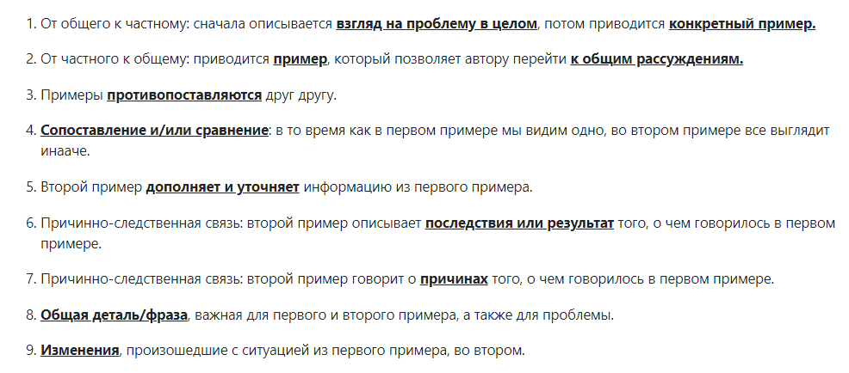
  2.5. Как ЛОГИЧЕСКИ связаны пример 1 и пример 2?
  Основные виды связи между примерами

Slide 15
  2.5. Как ЛОГИЧЕСКИ связаны пример 1 и пример 2?
Как человеку следует поступать с проблемами, которые выглядят нерешаемыми? Именно таким вопросом задается Иван Иванович Пупкин
в предложенном тексте.
Со сложной проблемой столкнулся герой текста, когда не смог сам вытащить репку.
Все мы понимаем, что такое может случиться с каждым: вдруг задача оказывается человеку не по силам.
Автор показывает развитие этой ситуации.
Но дед нашел выход и позвал на помощь всех, кто был рядом.
Важно, что он не опустил руки и решил действовать дальше.

Slide 16
  2.6 Анализ связи: ПОЧЕМУ они связаны именно так? (ЗАЧЕМ автору именно такая связь?)
Как человеку следует поступать с проблемами, которые выглядят нерешаемыми? Именно таким вопросом задается Иван Иванович Пупкин
в предложенном тексте.
Со сложной проблемой столкнулся герой текста, когда не смог сам вытащить репку.
Все мы понимаем, что такое может случиться с каждым: вдруг задача оказывается человеку не по силам.
Автор показывает развитие этой ситуации.
, чтобы продемонстрировать, что человек должен делать в подобных случаях.
Но дед нашел выход и позвал на помощь всех, кто был рядом.
Важно, что он не опустил руки и решил действовать дальше.

Slide 17
  Комментарий закончен!
Как человеку следует поступать с проблемами, которые выглядят нерешаемыми? Именно таким вопросом задается Иван Иванович Пупкин
в предложенном тексте.
Со сложной проблемой столкнулся герой текста, когда не смог сам вытащить репку.
Все мы понимаем, что такое может случиться с каждым: вдруг задача оказывается человеку не по силам.
Автор показывает развитие этой ситуации.
, чтобы продемонстрировать, что человек должен делать в подобных случаях.
Дед нашел выход и позвал на помощь всех, кто был рядом.
Важно, что он не опустил руки и решил действовать дальше.

Slide 18
  Внимание!
  Связь и ее анализ могут быть в разных местах комментария!
  Пример 1:
Как человеку следует поступать с проблемами, которые выглядят нерешаемыми? Именно таким вопросом задается Иван Иванович Пупкин
в предложенном тексте.
Со сложной проблемой столкнулся герой текста, когда не смог сам вытащить репку. Все мы понимаем, что такое может случиться с каждым: вдруг задача оказывается человеку не по силам. Но дед нашел выход и позвал на помощь всех, кто был рядом. Важно, что он не опустил руки и решил действовать дальше. Здесь автор показывает развитие первоначальной ситуации, чтобы продемонстрировать, что человек должен делать в подобных случаях.

Slide 19
  Внимание!
  Связь и ее анализ могут быть в разных местах комментария!
  Пример 2:
Как человеку следует поступать с проблемами, которые выглядят нерешаемыми? Именно таким вопросом задается Иван Иванович Пупкин
в предложенном тексте.
В сказке автор сначала подводит героя к сложной задаче, а затем показывает развитие первоначальной ситуации, чтобы продемонстрировать, что человек должен делать в подобных случаях. Герой текста не смог сам вытащить репку. Все мы понимаем, что такое может случиться с каждым: вдруг задача оказывается человеку не по силам. Но дед нашел выход и позвал на помощь всех, кто был рядом. Важно, что он не опустил руки и решил действовать дальше.

Slide 20
  Внимание!
  Связь и ее анализ могут быть в разных местах комментария!
  Пример 3:
Как человеку следует поступать с проблемами, которые выглядят нерешаемыми? Именно таким вопросом задается Иван Иванович Пупкин
в предложенном тексте.
Со сложной проблемой столкнулся герой текста, когда не смог сам вытащить репку. Все мы понимаем, что такое может случиться с каждым: вдруг задача оказывается человеку не по силам. Автор показывает развитие этой ситуации: дед нашел выход и позвал на помощь всех, кто был рядом. Важно, что он не опустил руки и решил действовать дальше. Таким образом И. И. Пупкин демонстрирует, что человек должен делать в подобных случаях.

Slide 21
Что там у нас
после комментария?

Slide 22
  3. ПОЗИЦИЯ АВТОРА по проблеме = ответ на поставленный вопрос
Как человеку следует поступать с проблемами, которые выглядят нерешаемыми? Именно таким вопросом задается Иван Иванович Пупкин
в предложенном тексте.
Со сложной проблемой столкнулся герой текста, когда не смог сам вытащить репку.
Все мы понимаем, что такое может случиться с каждым: вдруг задача оказывается человеку не по силам.
Автор показывает развитие этой ситуации.
, чтобы продемонстрировать, что человек должен делать в подобных случаях.
Дед нашел выход и позвал на помощь всех, кто был рядом.
Важно, что он не опустил руки и решил действовать дальше.
Иван Иванович Пупкин утверждает: даже если проблема кажется очень сложной, человек сможет с ней справиться, обратившись за помощью
к окружающим.

Slide 23
  4. МОЕ ОТНОШЕНИЕ к позиции автора (согласен/не согласен; считаю, что автор прав/не прав) + МОЕ ОБОСНОВАНИЕ этого отношения (почему я с ним согласен/не согласен?)
Как человеку следует поступать с проблемами, которые выглядят нерешаемыми? Именно таким вопросом задается Иван Иванович Пупкин
в предложенном тексте.
Со сложной проблемой столкнулся герой текста, когда не смог сам вытащить репку.
Все мы понимаем, что такое может случиться с каждым: вдруг задача оказывается человеку не по силам.
Автор показывает развитие этой ситуации.
, чтобы продемонстрировать, что человек должен делать в подобных случаях.
Дед нашел выход и позвал на помощь всех, кто был рядом.
Важно, что он не опустил руки и решил действовать дальше.
Иван Иванович Пупкин утверждает: даже если проблема кажется очень сложной, человек сможет с ней справиться, обратившись за помощью
к окружающим.
Я совершенно согласен с мыслью автора: именно в умении взаимодействовать кроется залог успеха. Подтверждением этой мудрости для меня служит, например, такая русская пословица: «Одна голова хорошо, а две лучше». Вместе люди всегда смогут добиться большего.

Slide 24
  Как еще можно обосновать?
Литература:
Подтверждением этой мудрости для меня служит, например, роман «Три мушкетера». У главных героев все получалось именно потому, что они были неразлучны. Вместе люди всегда смогут добиться большего.
История:
Подтверждением этой мудрости для меня служит, например, история
с феодальной раздробленностью на Руси и татаро-монгольским игом. Только когда русские княжества объединились, они смогли победить врага. Вместе люди всегда смогут добиться большего.
Кино:
Подтверждением этой мудрости для меня служит, например, сюжет сериала «Острые козырьки». Главные герои – члены одной семьи и никогда не бросают друг друга в беде, что и позволяет им пройти через все препятствия на пути
к своей цели. Вместе люди всегда смогут добиться большего.

Slide 25
  Как еще можно обосновать?
Актуальная повестка СМИ:
Подтверждением этой мудрости для меня служит, например, противостояние белорусского народа незаконной власти. Уже много месяцев никакие силовые структуры не могут подавить протест, потому что люди помогают друг друга всегда и во всем, помогают и в тюрьме, и на свободе. Вместе люди всегда смогут добиться большего.
Пример из жизни:
Подтверждением этой мудрости для меня служит, например, мой собственный опыт. Я занимаюсь футболом и точно знаю: все мои таланты мало чего стоят без моих друзей по команде. Только сообща мы можем победить соперника. Вместе люди всегда смогут добиться большего.
Абстрактные рассуждения «от противного»:
Давайте представим, что было бы с этим миром, если бы каждый был в нем только за себя и все свои проблемы человек должен был бы решать сам. Я думаю, человечества бы просто не было: саблезубые тигры переловили бы всех первобытных людей по одиночке, ведь без защиты племени человек слабее хищника. А вот вместе люди смогут и защитить себя, и добиться большего.

Slide 26
  Как еще можно обосновать?
➦ Афоризмы и крылатые выражения
➦ Примеры из мультфильмов
➦ Примеры из комиксов и манги
➦ Примеры из компьютерных игр
➦ Примеры из семейной истории
➦ Вообще любые примеры!
  Обоснование может быть любым!

Slide 27
138 слов. Что делать???
Как человеку следует поступать с проблемами, которые выглядят нерешаемыми? Именно таким вопросом задается Иван Иванович Пупкин
в предложенном тексте.
Со сложной проблемой столкнулся герой текста, когда не смог сам вытащить репку.
Все мы понимаем, что такое может случиться с каждым: вдруг задача оказывается человеку не по силам.
Автор показывает развитие этой ситуации.
, чтобы продемонстрировать, что человек должен делать в подобных случаях.
Дед нашел выход и позвал на помощь всех, кто был рядом.
Важно, что он не опустил руки и решил действовать дальше.
Иван Иванович Пупкин утверждает: даже если проблема кажется очень сложной, человек сможет с ней справиться, обратившись за помощью
к окружающим.
Я совершенно согласен с мыслью автора: именно в умении взаимодействовать кроется залог успеха. Подтверждением этой мудрости для меня служит, например, такая русская пословица: «Одна голова хорошо, а две лучше». Вместе люди всегда смогут добиться большего.

Slide 28
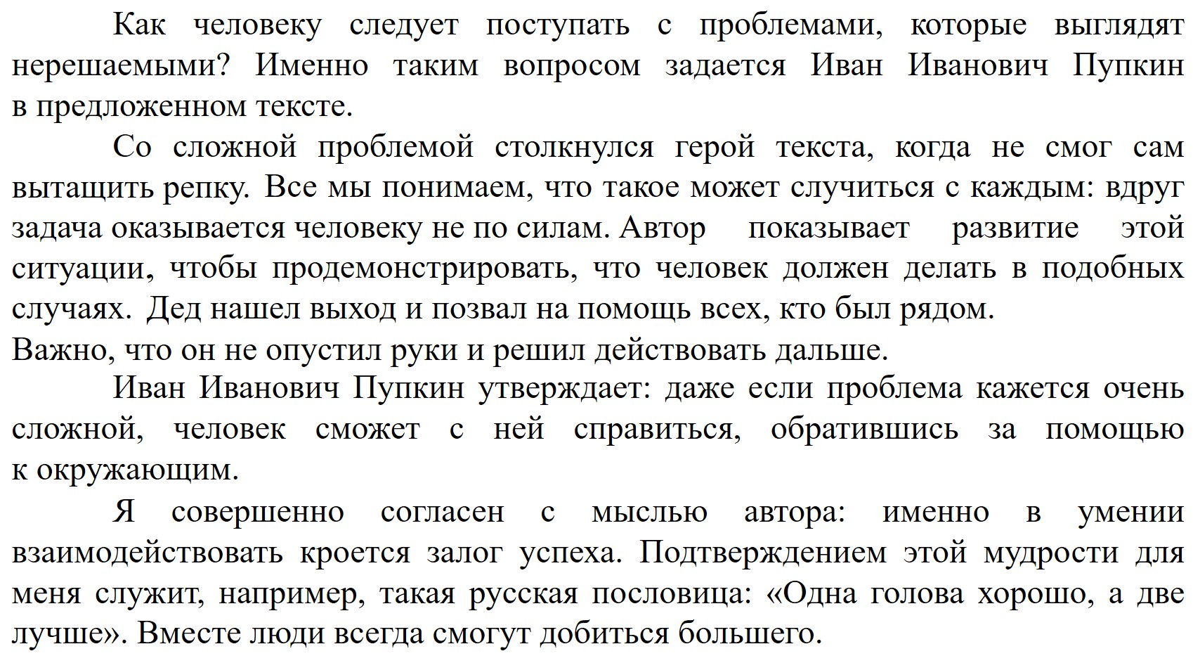
1. Вступление: «Наша жизнь наполнена разными событиями: хорошими и плохими, радостными
и грустными. Каждый из нас видел и успех, и сложные задачи, которые могут вызвать разную реакцию».
2. Развернуть примеры: «С одной стороны, хорошо, что репка выросла большой, с другой стороны, теперь не хватает сил выдернуть ее из земли».
«Бабка, внучка, Жучка, кошка, мышка помогали деду тянуть репку, и общее дело увенчалось успехом».
Или можно дополнить пример соответствующей цитатой.
3. Заключение: «Хорошо, что и сказки Пупкина, и русская литература, и качественное кино, и весь наш жизненный опыт напоминают нам об этой простой истине, делающей жизнь проще.».

Slide 29
  Внимание! Частые ошибки!
➦ Цитируя или дописывая заключение, отдельно последи за тем, чтобы не повторялась как сама мысль, так и слова, которыми она выражена: можно потерять баллы и за речь, и за логику.
➦ Дописывая какие-то фрагменты в уже законченную на черновике работу, не забудь внимательно перечитать уже переделанную работу целиком:
в местах «склейки» могут возникнуть повторы и другие речевые ошибки.
  Помни о 16 баллах за грамотность «и остальное»!
  Внимательно проверь всю работу!

Slide 30
Удачи!

